Slide 1

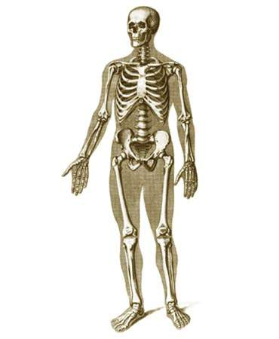
«Строение и значение опорно-двигательной системы человека» 8 класс.

Slide 2
Цель и задачи урока.
Цель урока: Формирование знаний учащихся о строении скелета
человека и значении опорно-двигательной системы.
Задачи урока:
1.Образовательные:
Изучить основные отделы скелета человека.
Сформировать новые анатомо-физиологические понятия о строении и функциях опорно-
двигательной системы;
2.Развивающие:
Развивать коммуникативные качества, навыки самостоятельной работы, развивать
логическое мышление, умение выделять главное, сравнивать, анализировать, составлять
схемы, конспекты;
Совершенствовать умения проводить наблюдения за натуральными объектами, давать
общую характеристику изучаемого материала.
Продолжить развитие умений учащихся работать в группах, слушать оппонентов.
Продолжить развивать навыки работы с ПК.
3.Воспитательные:
Создание на уроке доброжелательного отношения между учащимися, атмосферу
творческого поиска, формирование положительной мотивации в исследовательской
деятельности.
Воспитывать бережное отношение к своему организму.
Научиться следить за своей осанкой, корректировать её состояние.

Slide 3
Тип урока. Педагогические технологии, используемые на уроке.
Тип урока:
изучение нового материала, первичное закрепление
знаний и способов деятельности.
Педагогические технологии:
ПТТМСО Ж.А.Караева (педагогическая технология
трехмерной методической системы обучения),
ИКТ, элементы здоровьесберегающей
технологии, элементы критического мышления.

Slide 4
Методы и формы урока.
Методы урока:
словесно-иллюстративный,
частично-поисковый, демонстрационный.
Формы урока:
фронтальный опрос, рассказ с элементами беседы, индивидуальные ответы учащихся у доски, демонстрация, групповая работа учащихся, самостоятельная работа учащихся с разноуровневыми заданиями.

Slide 5
Этапы урока.
1. Организационный этап урока.
2. Этап подготовки учащихся к активному и сознательному усвоению нового материала.
3. Этап усвоения новых знаний.
Физминутка
4. Этап закрепления нового материала.
5. Этап оценивания и подведения итогов.
6. Домашнее задание.

Slide 6
Основное содержание урока:
Значение ОДС.
Система скелета - составная часть опоры, функции скелета.
Основные отделы скелета: скелет головы (черепа), скелет туловища, скелет поясов конечностей, собственно конечности.
Особенности строения скелета человека, связанные с прямохождением и трудовой деятельностью.
Скелет как механическая система.

Slide 7
Деятельность учителя на уроке.
Заинтересовывает в получении новых знаний через использование элементов пед. технологий;
Подготавливает дополнительный и раздаточный материал;
Направляет работу учащихся в группах;
Выслушивает мнение учащихся, корректно направляя в нужном направлении;
Создает условия для успешной творческой самостоятельной работы и осмысления информации;
Формирует представления учащихся о здоровьесбергающей роли ОДС;
Стремится достичь целей урока.

Slide 8
Деятельность учащихся на уроке.
Изучают особенности строения отделов скелета и выполняемые ими функции, определяют ОДС как механическую систему.
Уметь показывать отделы скелета и их составляющие на моделях, иллюстративном материале, электронных презентаций и пояснять механизм действия ОДС.
Внимательно слушают учителя и товарищей;
Вспоминают ранее изученный материал, связанный с ОДС ;
Учатся распознавать отделы и кости ОДС;
Умение работать с учебником, опорными схемами, таблицами и дополнительным материалом;
Умение работать в группах;
Умение отстаивать свое мнение;
Способность делать выводы из пройденного на уроке.

Slide 9
Правила урока: 1. Слушай внимательно! 2. Уважай мнение других! 3. Не согласен – аргументируй!
Алгоритм работы в группе:
Познакомьтесь с материалами, предоставленными вам учителем ( текст учебника, раздаточный материал, карточки задания), затем спланируйте свою работу.
Распределите задания внутри группы.
Выполните каждый своё задание.
Обсудите результаты своей работы и работы группы в целом
Решите, как будет подводиться итог работы группы перед всем классом.

Slide 10
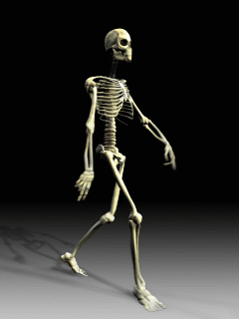
1. «Движения для жизни, или жизнь для движения!»?
2. Ассоциации слова «Опорно-двигательная система»

Slide 11
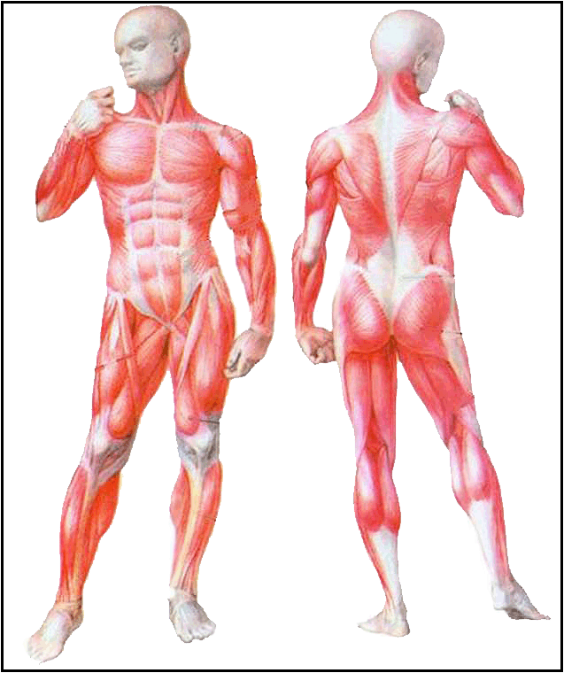
О Д С
активная часть
пассивная часть

Slide 12
Функции пассивной части
Двигательная
(обеспечивает передвижение тела и его частей в пространстве).
Защитная
(создаёт полости тела защиты внутренних органов).
Формообразующая
(определяет форму и размеры тела).
Опорная
(опорный остов организма).
Кроветворная
(красный костный мозг – источник клеток крови).
Обменная
(кости – источник Ca, F и других минеральных веществ).
скелет

Slide 13
Функции активной части
Формообразующая
определяет форму и размеры тела.
Защитная
создаёт полости тела для защиты внутренних органов.
Двигательная
обеспечивает передвижение тела и его частей в пространстве.
Энергетическая
превращает химическую энергию в механическую и тепловую.

Slide 14
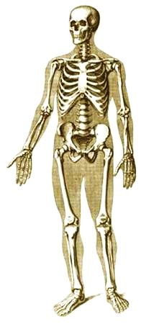
Отделы скелета
Скелет человека
Скелет головы череп
Скелет верхней конечности
Скелет нижней конечности
Скелет туловища

Slide 15
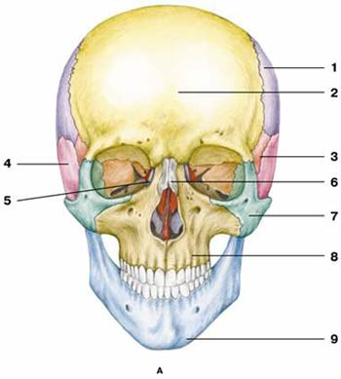
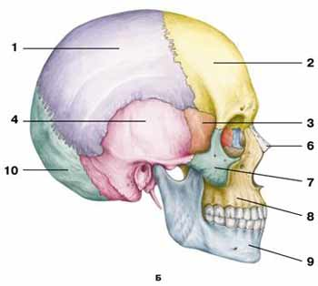
Группа №1:Скелет головы (череп)
1 — теменная кость; 2 — лобная кость; 3 — клиновидная кость; 4 — височная кость; 5 — слезная кость; 6 — носовая кость; 7 — скуловая кость; 8 — верхняя челюсть; 9 — нижняя челюсть; 10 — затылочная кость
Мозговой отдел
Лицевой отдел

Slide 16
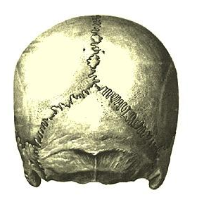
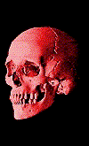
Соединение костей черепа
Неподвижное
Подвижное

Slide 17
Название отдела | Часть скелета | Какие кости входят | Функции и их значение.
Скелет головы
Мозговая часть
Лобная (1)
Теменная (2)
Височная (2)
Затылочная (1)
Защитная
Лицевая часть
Носовая (2)
Скуловые (2)
Верхнечелюстная(1)
Нижнечелюстная (1)
Защитная,
измельчение пищи,
форма лица

Slide 18
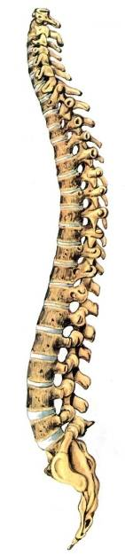
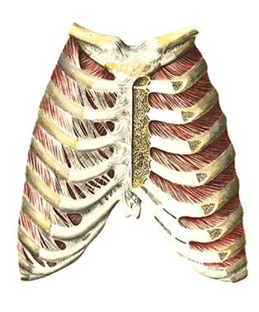
Группа №2:Скелет туловища
позвоночник + грудная клетка

Slide 19
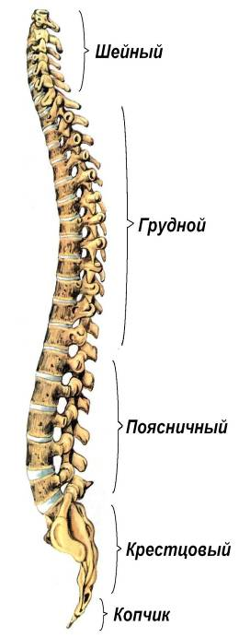
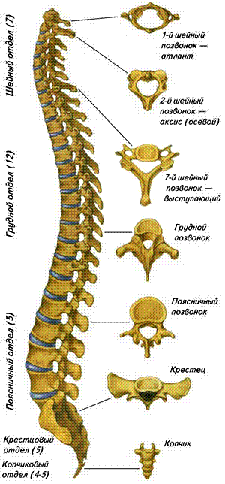
Позвоночник
7
12
5
5
4-5

Slide 20
Название отдела | Часть скелета | Какие кости входят | Функции и их значение.
Скелет туловища
Позвоночник
Шейные (7)
Опора организма
Грудные (12)
Поясничные (5)
Крестцовые (5)
Копчиковый (4-5)
Грудная клетка
12 пар ребер (10 пар-сросшиеся, 2 пары-свободные), грудина
Защитная

Slide 21
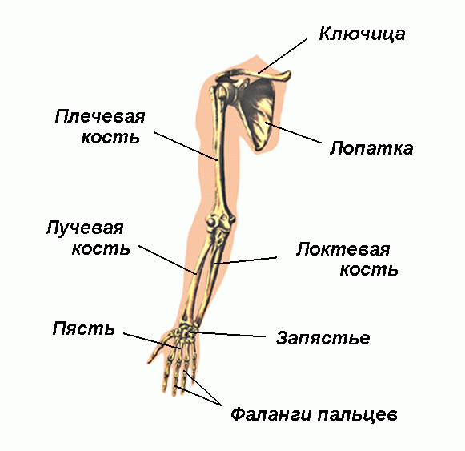
Верхняя конечность
Группа №3:Скелет и пояс верхних конечностей
Плечевой пояс
Скелет
свободной
верхней
конечности

Slide 22
Название отдела | Часть скелета | Какие кости входят | Функции и их значение.
Скелет верхних конечностей | Плечевой пояс
Лопатки(2),
Ключицы (2)
Опора для собственной конечности
Конечности
Плечевая кость, локтевая кость, лучевая кость, кости запястья, кости пясти, фаланги пальцев.
Движение, опора, труд.

Slide 23
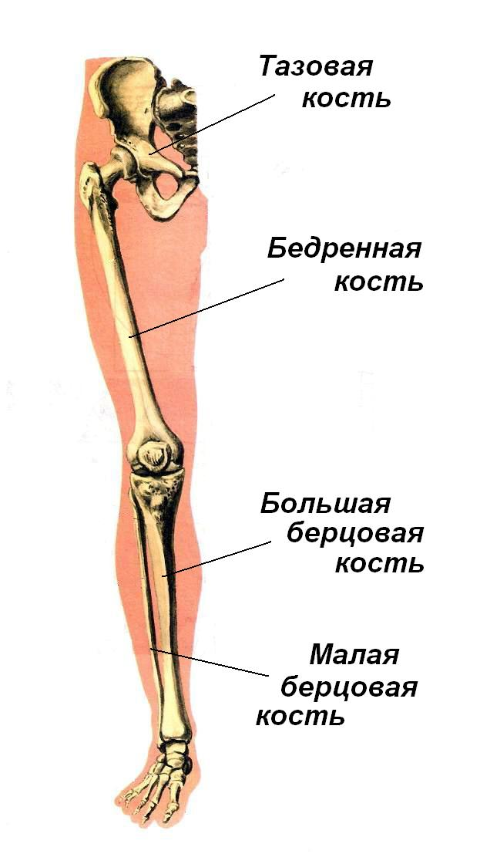
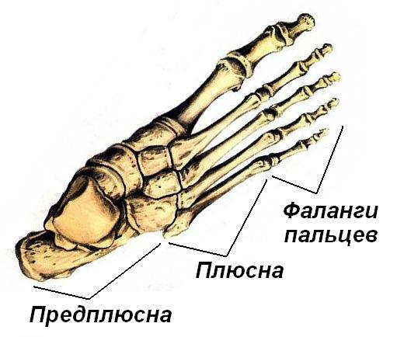
Группа №3:
Скелет и пояс нижних конечностей
Тазовый пояс
Скелет свободной нижней конечности
бедро
голень
стопа

Slide 24
Название отдела | Часть скелета | Какие кости входят | Функции и их значение.
Скелет нижних конечностей | Тазовый пояс
Тазовые кости (2)
Защитная, опора
Собственно конечность
Бедренная,
Большая берцовая,
Малая берцовая, предплюсна, плюсна, фаланги пальцев
Опора и передвижение.

Slide 25
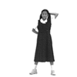

Физ.минутка.
Вы, наверное, устали?
Ну, тогда все дружно встали.
Физминутку проведем,
Спинки наши разомнем
Ножками потопали,
ручками похлопали.
Покрутились. Повертелись и за парты все уселись.
Глазки крепко закрываем, дружно до 5-ти считаем.
Открываем, Поморгаем и работать продолжаем.

Slide 26
1. Скелет человека образован около 200 костями.
2. Скелет человека относится к пассивной части опорно-двигательной системы.
3. Скелет головы состоит из двух отделов: мозгового и лицевого.
4. Подвижной костью лицевого отдела является – нижнечелюстная.
5. Позвоночник человека состоит из – шейного, грудного, поясничного, крестцового и копчикового отделов.
6. Шейный отдел включает 7 позвонков, грудной – 12 позвонков, поясничный – 5, крестцовый – 5 и копчиковый отдел состоит из
4-5 позвонков.
7. Грудная клетка человека образована 12 парами ребер, 10 из которых срастаются, образуя грудину, а 2 пары-свободные.
8. Пояс верхних конечностей составляют –лопатка, ключица.
9. Скелет верхних конечностей состоит из отделов: плечо, предплечье и кисть.
10. Скелет нижних конечностей составляют кости- бедро, большая и малая берцовые кости, предплюсна, плюсна и фаланги пальцев.
Определите ….

Slide 27
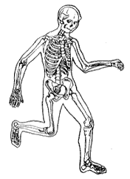
Виртуальная лаборатория
Задание: Собери отделы скелета.
(см.флипчарт)
Работа с разноуровневыми заданиями.
(приложение)

Slide 28
Оценивание и подведение итогов.
Оценить работу участников группы вы можете по «Прозрачному
журналу».
Рефлексия (1 минута).
Каждый учащийся получает карточку, где предлагается вычеркнуть
лишнее
Вопрос | Утверждение | Утверждение
1. На уроке я работал | активно | пассивно
2. Своей работой на уроке я | доволен | не доволен
3. Урок для меня показался | коротким | длинным
4. За урок я | не устал | устал
5. Мое настроение | стало лучше | стало хуже
6. Материал урока мне был | понятен , полезен интересен легким | не понятен бесполезен скучен трудным

